Slide 1
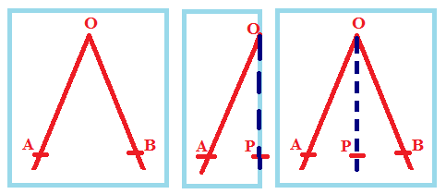

Slide 2
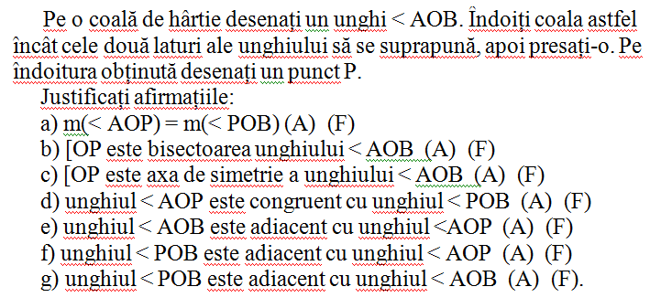
http://mathematicalvariety.blogspot.ro/2014/11/bisectoarea-unui-unghi-aplicatie-prctica.html

